Slide 1



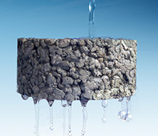
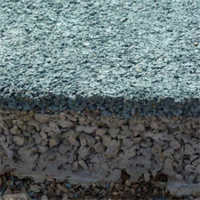
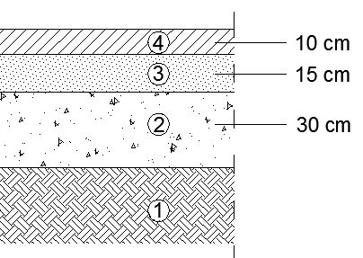
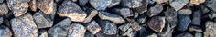
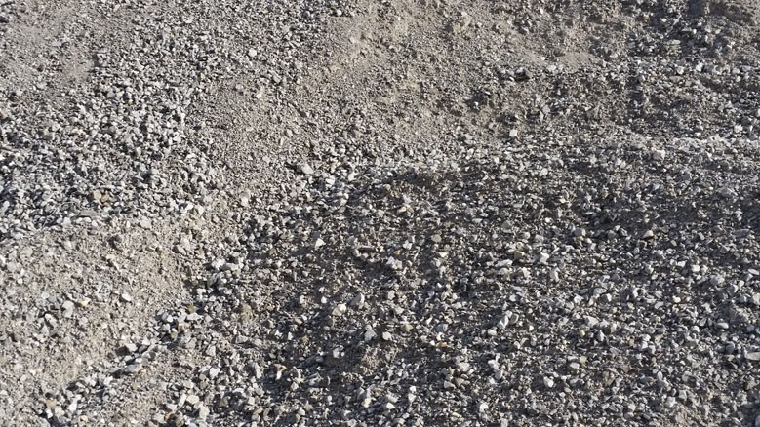

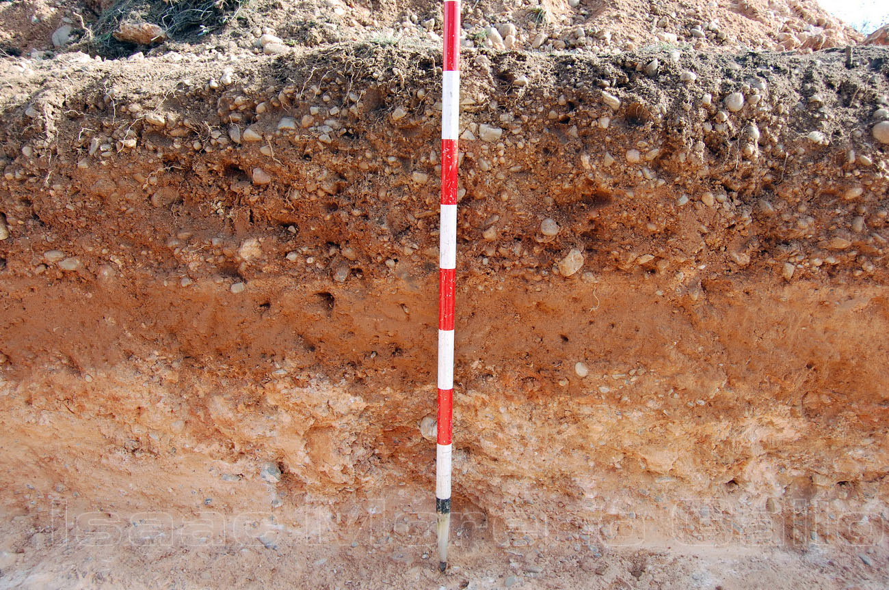
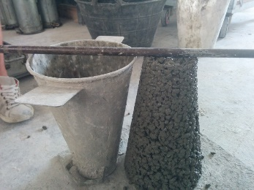
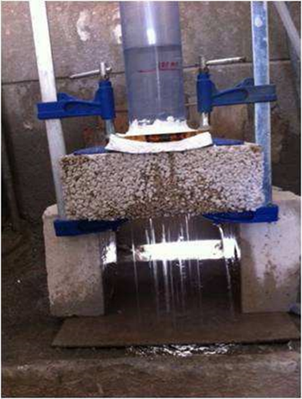
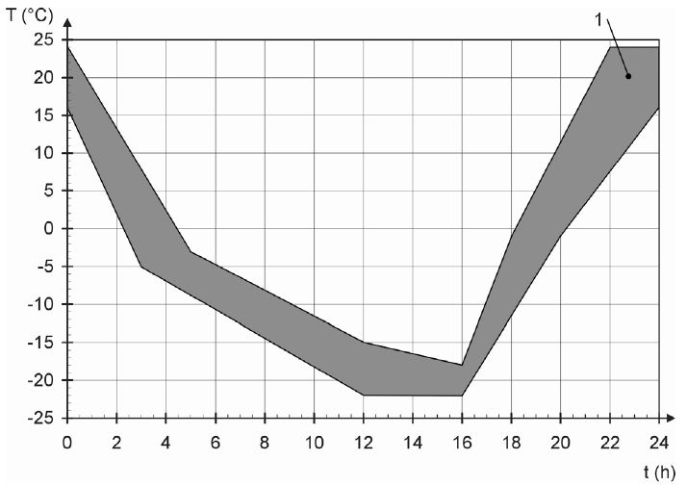
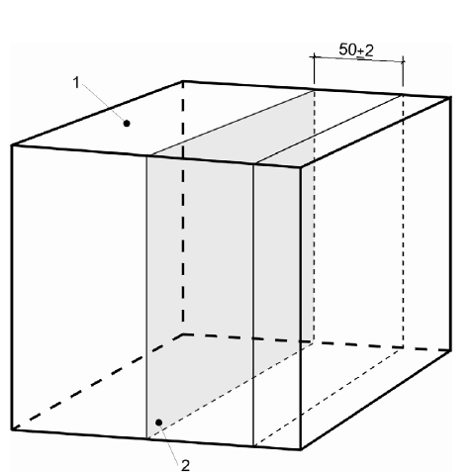
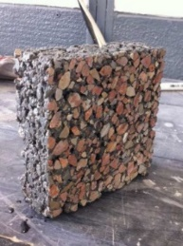
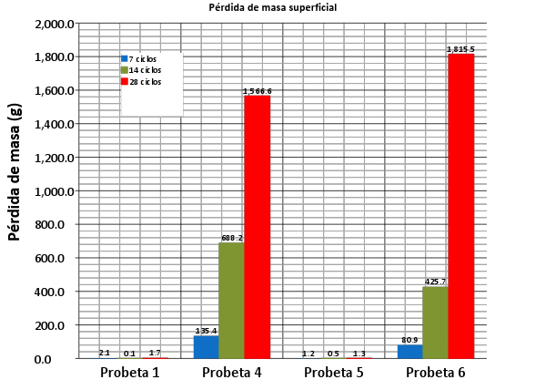
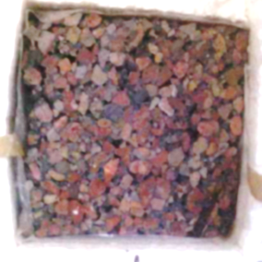
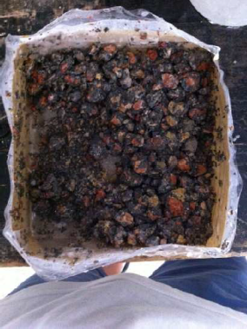
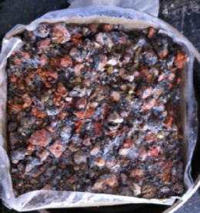
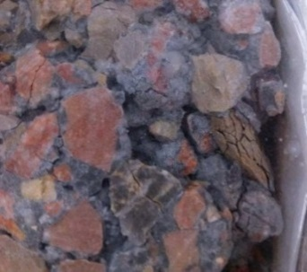
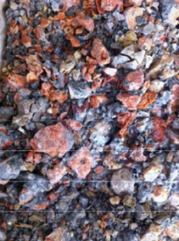
XXXVIII SALÓN TECNOLÓGICO DE LA CONSTRUCCIÓN EXCO 24
INTERNATIONAL EXHIBITION “RESEARCH IN BUILDING ENGINEERING – EXCO 24
DISEÑO Y CONSTRUCCIÓN DE PAVIMENTOS DE HORMIGÓN POROSO EN AMBIENTE FRÍO
DESIGN AND CONSTRUCTION OF PERVIOUS CONCRETE PAVEMENTS IN COLD ENVIRONMENT
L.V. García-Ballester^{1,2,3}, José R. Albiol-Ibáñez^{1,2,3}, C. Subero-González^{2,3}
Dpto. Construcciones Arquitectónicas¹; Universitat Politècnica de València²; ETS. Ingeniería de Edificación³
INTRODUCCIÓN
El hormigón poroso es un tipo especial de hormigón caracterizado por una red de poros interconectados y una relación contenido de hueco/porosidad (h/pr) alta (15 a 35% por volumen). Aunque contiene los componentes del hormigón convencional: áridos, cemento, agua y, en su caso, aditivos, la utilización de una granulometría discontinua y con nula o escasa cantidad de árido fino, permite obtener estructura porosa que es muy permeable. Debido a esto presenta ventajas importantes para su utilización en pavimentos al aire libre, ya que permite una disminución de la escorrentía de aguas pluviales, limpieza del agua de lluvia a través de filtración y degradación microbiana, y menor potencial de deslizamiento sobre el pavimento
INTRODUCTION
Pervious concrete is a special type of concrete characterized by a network of interconnected pores and a high void / porosity content ratio (h / pr) (15 to 35% by volume). Although it contains the components of conventional concrete: aggregates, cement, water and, where appropriate, additives, the use of a discontinuous granulometry and with little or no amount of fine aggregate, allows to obtain porous structure that is very permeable. Due to this it presents important advantages for its use in outdoor pavements, since it allows a decrease in the runoff of rainwater, cleaning of rainwater through filtration and microbial degradation, and lower potential of sliding on the pavement
Imagen 1. Hormigón Poroso
Image 1. Pervious Concrete
OBJETIVOS
El trabajo plantea como objetivo el estudio y desarrollo de un hormigón poroso, utilizado como pavimento para tráfico ligero, en ambiente frío y en ambiente frío salino. Para la evaluación y análisis de estas propiedades se utilizaron las resistencias a compresión y flexión, el coeficiente de permeabilidad y el criterio de pérdida masa.
Objetives
The work aims to study and develop a porous concrete, used as a pavement for light traffic, in a cold environment and in a cold saline environment. For the evaluation and analysis of these properties, the compression and bending strengths, the permeability coefficient and the mass loss criterion were used.
⑤
PLAN EXPERIMENTAL / EXPERIMENTAL PLAN
Materiales
Se confeccionaron cuatro mezclas con diferente matriz y estructura porosa para determinar su permeabilidad y resistencia frente al hielo-deshielo. La tabla 1 muestra la dosificación de las mezclas.
① Terreno natural / Soil
② Sub-baseZahorra artificial+natural / Sub-base Artificial + natural sack
③ Grava / Gravel D=25 mm
④ Hormigón Poroso / Pervious Concrete
⑤ Geotetxtil / Geotextil
Materials
Four mixtures with different matrix and porous structure were made to determine their permeability and freeze-thaw resistance. Table 1 shows the dosage of the mixtures.
Imagen 2. Sección pavimento ligero / Image 2. Lightweigth pavement section
Tabla 1. Dosificaciones hormigones / Table 1. Mix design concrete
Tabla 2. Programa experimental / Table 2. Experimental Plan
COMPONENTES / COMPONENTS |  | H1 | H2 | H3 | H4
CEM II B 42,5 R | kg | 343 | 343 | 305 | 300
Agua / Water | l | 93,30 | 108,80 | 100,65 | 80,73
Arena silicea / Silica Sand 0/4 | kg | 0 | 0 | 126,70 | 87,97
Grava / Crushed Agg 4/12,5 | kg | 1.569,80 | 1.569,80 | 1.457,20 | 1.309,15
Aditivo / Admixture (2%) | l | 1,715 | 1,71 | 1,52 | 1,50
Relación a/c / Ratio w/c |  | 0,27 | 0,33 | 0,33 | 0,27
HORMIGÓN / CONCRETE | AMASADAS/BATCH | PROBETASAMASADA/ SPECIMENS BY BATCH | ENSAYO / TEST
H1, H2, H3 | 6 de 30 litros / liters | 2 de 30x30x10 cm 2 de 40x10x10 cm 2 de 10x10x10 cm | Permeabilidad / Permeability Flexión / Bendig Compresión / Compression
H4 | 2 de 50 litros / liters | 2 de 30x30x10 cm 2 de 40x10x10 cm 2 de 10x10x10 cm 6 de 15x15x15 cm | Permeabilidad / Permeability Flexión / Bendig Compresión / Compression Heladicidad / Freeze-Thaw
Ensayo de permeabilidad
Coeficiente de permeabilidad de acuerdo con la formula:
k = Q / A i t
donde:
Q cantidad de agua escurrida en un tiempo t (cm³)
i gradiente hidráulico (H/L), siendo H= 25 cm y L= 10 cm
A área de la sección de muestra ensayada (cm²)
t tiempo de ensayo (seg)
Permeability Test
Coefficient of permeability according to the formula is determined: k = Q / A i t
where:
Q amount of water drained at time t (cm³)
i hydraulic gradient (H / L), where H = 25 cm and L = 10 cm
A Area of the sample section tested (cm²)
t test time (sec)
Imagen 3. Ensayo de consistencia Image 3. Slump Test
CONGELACIÓN/ FREEZE
CONGELACIÓN/ FREEZE
Imagen 4. Ensayo de permeabilidad Image 4. Permeability Test
Ensayo de resistencia al hielo-deshielo.
Probetas en cámara climática y se sometieron a 7, 14 y 28 ciclos de hielo-deshielo, de acuerdo con la curva de temperatura-tiempo mostrada en la Imagen 2.
Se realizó en dos tipos de medios:
neutro (sin agentes agresivos), con agua desionizada y
solución de NaCl al 3%
Freeze-thaw resistance test.
Specimens in climatic chamber and subjected to 7, 14 and 28 freeze-thaw cycles, according to the temperature-time curve shown in Image 2.
It was carried out in two types of media:
neutral (without aggressive agents), with deionized water and
3% NaCl solution
DESCONGELACIÓN/ TAWING
DESCONGELACIÓN/ TAWING
Imagen 5. Curva de temperatura para un ciclo H-D.
Image 5. Temperature curve for F/T cycle
(a) (b)
Imagen 6. (a) Corte probeta. (b) Probeta cortada Image 6. (a) Cutting Specimen cut. (b) Specimen cut
RESULTADOS / RESULTS
Ensayo de consistencia / Slump Test
Asiento cero, deformación prácticamente nula y sin pérdida de cohesión
Ensayo de resistencia al hielo-deshielo / Freeze-Taw Reistance Test
Ensayo de permeabilidad / Permeability Test
Tabla 5. Pérdida de masa superficial. Table 5. Loss of surface mass/Scaling
7 ciclos / cycles
14 ciclos / cycles
28 ciclos / cycles
Tabla 3. Coeficiente de permeabilidad k
Table 3. Permebility coefficient k
Probeta/ Specimen | Area/ Surface A (mm²) | 7 ciclos/cycles |  | 14 ciclos/cycles |  | 28 ciclos/cycles
 |  | Pérdida de masa/Scaling (g) | Sn (kg/m²) | Pérdida de masa/Scaling (g) | Sn (kg/m²) | Pérdida de masa/Scaling (g) | Sn (kg/m²)
1 | 22.500 | 2,1 | 0,093 |  |  | 1,7 | 0,075
4 | 22.500 | 135,4 | 5,970 |  |  | 1.566,6 | 69,620
5 | 22.500 | 1,2 | 0,053 |  |  | 1,3 | 0,057
6 | 22.500 | 80,9 | 3,590 | 425,7 | 18,92 | 1.815,5 | 80,680
Tiempo / Time (s)
HORMIGÓN/CONCRETE | Q (cm³) | i | A (cm²) | T (s) | K (cm/s)
H1 | 1.452 | 2,5 | 8,042 | 9,580 | 7,539
H2 |  |  |  | 8,687 | 8,314
H3 |  |  |  | 8,503 | 8,494
H3' |  |  |  | 19,720 | 3,662
 |  |  |  | 7,903 | 9,138
H4
Pérdida de peso / Scaling (g)
Tipo de hormigón / Concrete type
Imagen 7. Tiempo de permeabilidad
Image 7. Permeability Time
Ensayo de resistencia a compresión y a flexión / Compression and bending tests
Specimen 1 Specimen 4 Specimen 5 Specimen 6
Tabla 4. Resultados de los ensayos de compresión y flexión / Table 4. Results of the compression and bending tests
Imagen8. Pérdida de masa superficial a 7, 14 y 28 ciclos
Image 8. Loss of surface mass/Scaling at 7, 14 and 28 cycles
Edad / Age | 7 días / days |  |  |  | 28 días / days |  |  |  | 60 días / days
Ensayo | Compresión/Compression |  | Flexión/Bending |  | Compresión/Compression |  | Flexión/Bending |  | Compresión/Compression |  | Flexión/Bending
Hormigón Concrete | Peso Weigth (kg) | Resistencia Stregth (MPa) | Peso (kg) | Resistencia Stregth (MPa) | Peso Weigth (kg) | Resistencia Stregth (MPa) | Peso Weigth (kg) | Resistencia Stregth (MPa) | Peso Weigth (kg) | Resistencia Stregth (MPa) | Peso Weigth (kg) | Resistencia Stregth (MPa)
H1 | 1,865 | 8,3 | 7,9 | 1,3 | 1,912 | 6,4 | 7,6 | 1,7 | 1,972 | 10, 8 |  | 2,1
H2 | 1,687 | 10,8 | 7,2 | 1,7 | 1,874 | 13,4 | 7,5 | 2,2 | 1,831 | 13,1 | - | 2,1
H3 | 1,779 | 9,6 | 7,4 | 1,9 | 1,740 | 8,3 | 7,9 | 2,3 | 1,804 | 11,7 | - | 2,0
H3' | 1,943 | 18,4 | 8,3 | 2,3 | 2,037 | 23,3 | 8,1 | 2,5 | 2,193 | 25,1 | - | 3,4
H4 |  |  |  |  | 1,987 | 17,0 | 8,0 | 3,6 |  |  | -
1 | 4 | 6
Conclusiones
El asiento nulo y la presencia o no de arena no condicionan la cohesión de la masa ya que en todos los casos la forma de asiento ha sido correcta.
Paro el rango de relaciones a/c de los hormigones porosos es preferible utilizar un valor de ésta tan alto como sea posible para las condiciones de aplicación y uso.
Cuanto mayor sea el grado de compactación, mayor será resistencia del hormigón poroso y menor su permeabilidad.
A una mayor densidad de un hormigón poroso, disminuye la permeabilidad y aumenta su resistencia.
La cantidad de aditivo superplastificante influye en la formación de la estructura porosa.
Con las dosificaciones utilizadas, el hormigón estudiado es apto para su aplicación como pavimento ligero en clima frío con ambiente no salino
El hormigón poroso en climas fríos con ambiente salino experimenta una gran pérdida de masa superficial.
Tras someter a las probetas a 28 ciclos de hielo-deshielo, no se ven modificadas sus propiedades mecánicas en medio de congelación neutro.
Imagen 9. Probetas tras 28 ciclos:
4 y 6 destrozadas. 1 intacta.
Image 9. Specimens after 28 cycles:
4 a 6 destroyed. 1 intact
Imagen 10. Fisuración de áridos Image 10. Cracking of aggregates
Conclusions
The slump zero and the presence or absence of sand do not condition the cohesion of the mass since in all cases the slump form has been correct.
For the range of a / c ratios of porous concretes, it is preferable to use a value as high as possible for the conditions of application and use.
The greater the degree of compaction, the greater the resistance of the porous concrete and the lower its permeability.
At a higher density of a porous concrete, the permeability decreases and its strength increases.
The amount of superplasticizer additive influences the formation of the porous structure.
With the mix design used, the concrete studied is suitable for application as a lightweight pavement in cold weather with non-saline environment
Pervious concrete in cold climates with saline environment experiences a great loss of surface mass.
After subjecting the samples to 28 freeze-thaw cycles, their mechanical properties are not modified in a neutral freezing medium

